Slide 1


Pilar Valdés Arroyo
Directora General
Tourism & Society TT. © 2024. All rights reserved.

Slide 2

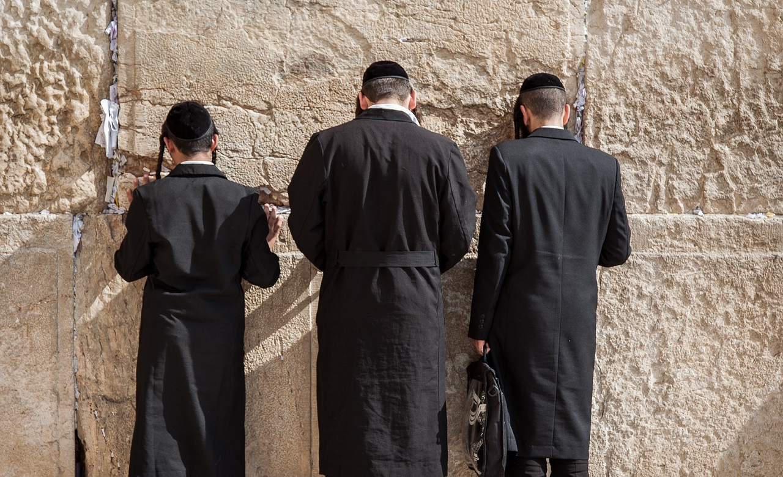
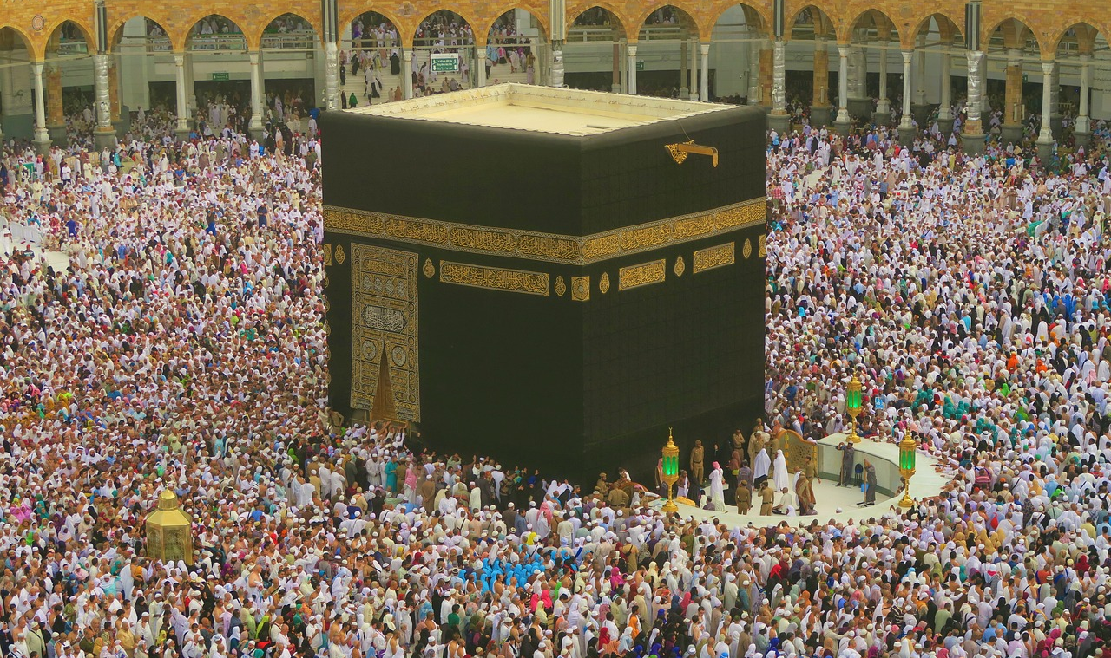

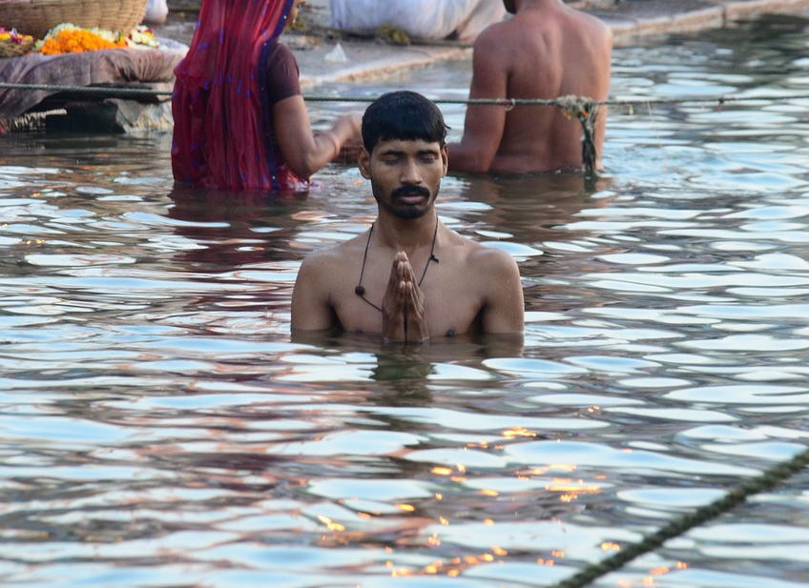

¿QUÉ ES LA RMDTRE?
Iniciativa desarrollada por el Tourism and Society Think Tank para promover el turismo y la cultura religiosa y espiritual en el mundo.
Forma efectiva de promover el turismo religioso, la comprensión intercultural y el respeto por la diversidad religiosa, de manera respetuosa y ética, asegurando que las comunidades religiosas y locales estén involucradas y se beneficien de la iniciativa.
Abarca 5 religiones: Cristianismo, Islam, Hinduismo, Budismo y Judaísmo. Pero también las diferentes culturas indígenas, los grandes centros de meditación en Asia, etc.
Tourism & Society TT. © 2024. All rights reserved.

Slide 3
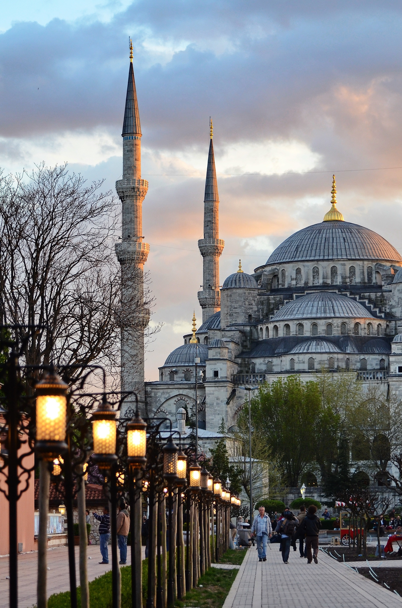

PRINCIPALES ACTIVIDADES Y ACCIONES EN LOS DESTINOS
Los destinos de turismo religioso ofrecen una amplia gama de actividades y acciones que atraen a visitantes interesados en la dimensión religiosa de la cultura y la espiritualidad.
  Visitas a lugares de culto
  Peregrinaciones
  Eventos religiosos y festivales
  Visitas a museos y centros de interpretación
  Participación en retiros espirituales
  Exploración de sitios históricos religiosos
  Gastronomía religiosa
  Compras de souvenirs religiosos
  Actividades al aire libre y senderismo
  Sostenibilidad y turismo responsable
Tourism & Society TT. © 2024. All rights reserved.
https://www.tourismandsocietytt.com/ religi_destin@tourismandsocietytt.com
Tourism & Society TT. © 2024. All rights reserved.

Slide 4
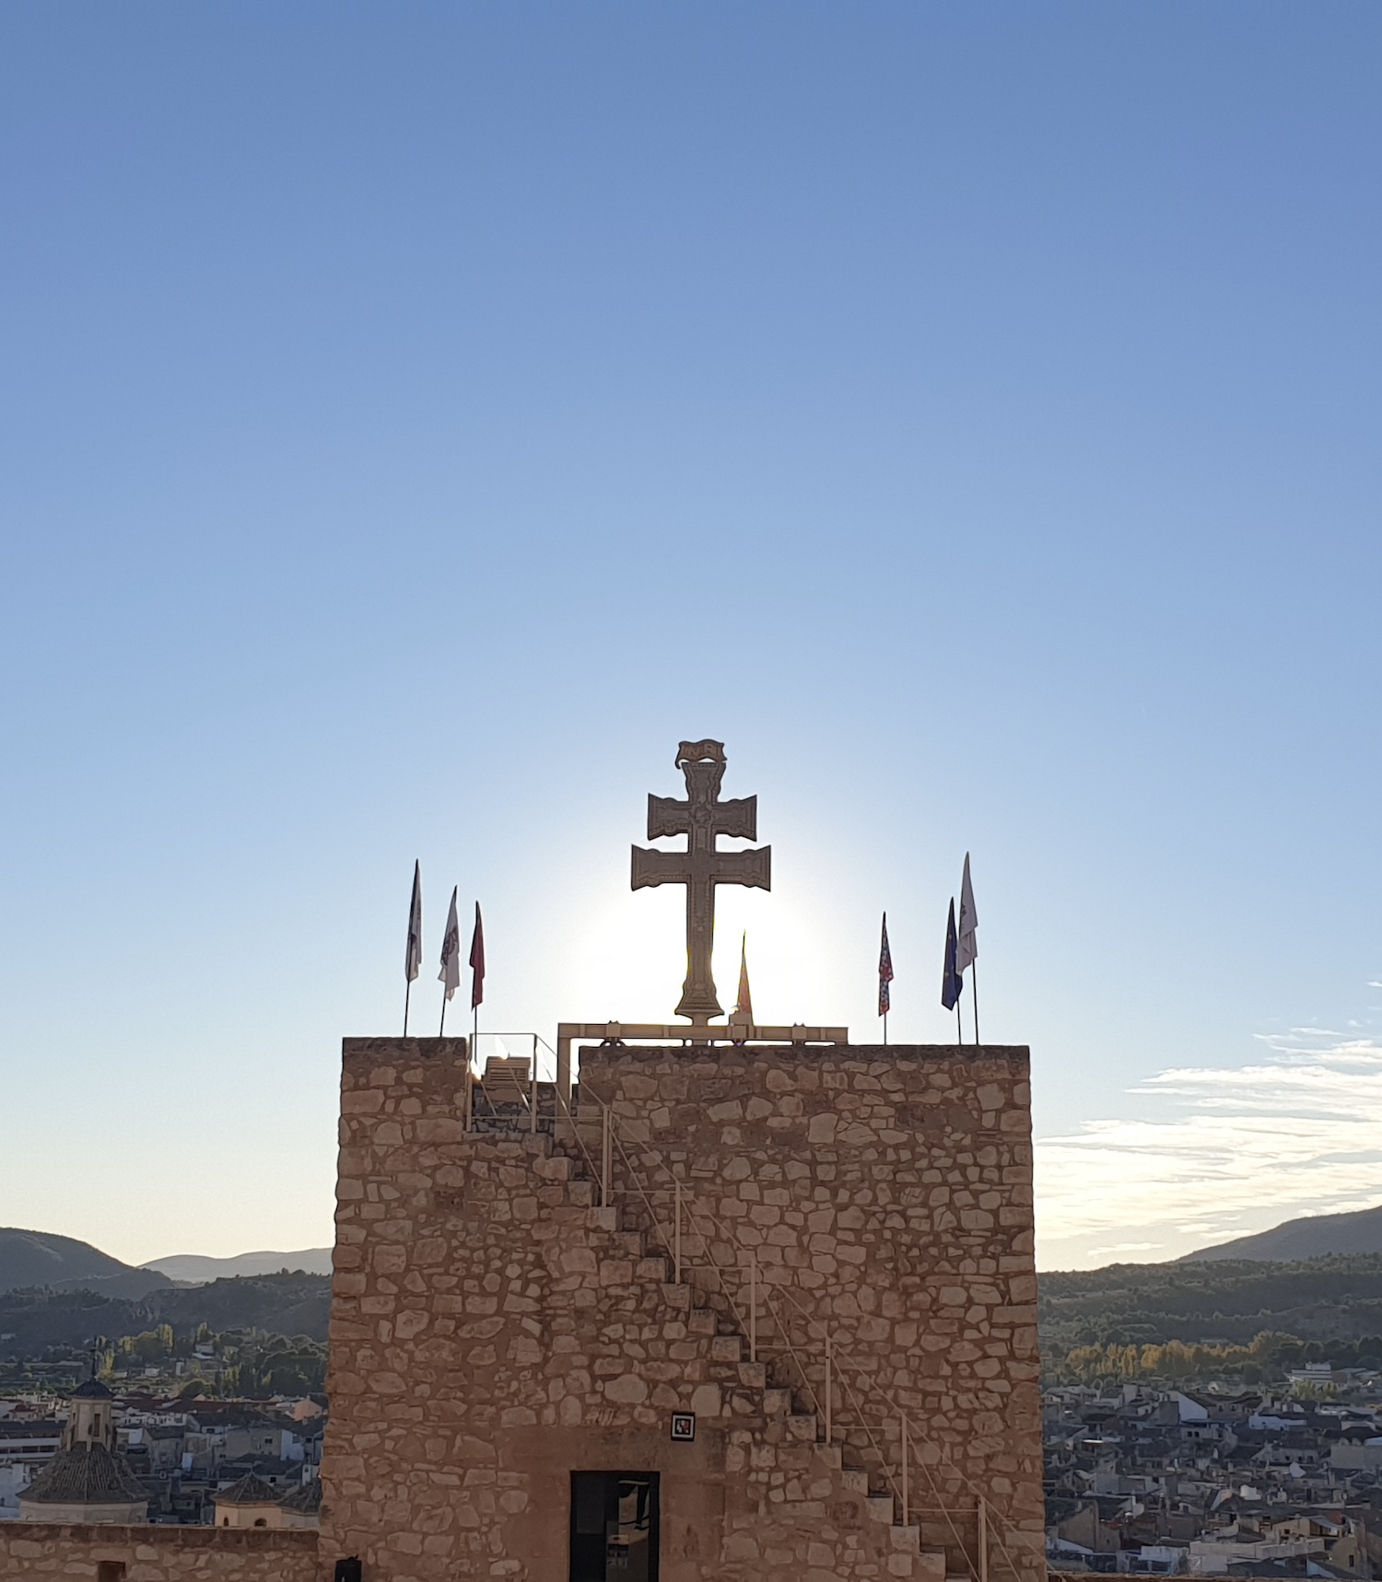
MIEMBROS: ¿quiénes pueden formar parte de la red?
Autoridades turísticas del país, región/estado, municipio.
Destinos y/o instituciones religiosas del país, región/estado o municipio.
Empresas de turismo relacionadas
Empresas comercializadoras
Universidades, instituciones académicas y estudiantes
Entidades que gestionan cualquier manifestación religiosa
Entidades gestoras de Caminos de Peregrinación.
Medios de comunicación especializado o afín.
RED de CONTACTOS INTERNACIONAL Destinos de Turismo Religioso y Espiritual
Tourism & Society TT. © 2024. All rights reserved.

Slide 5
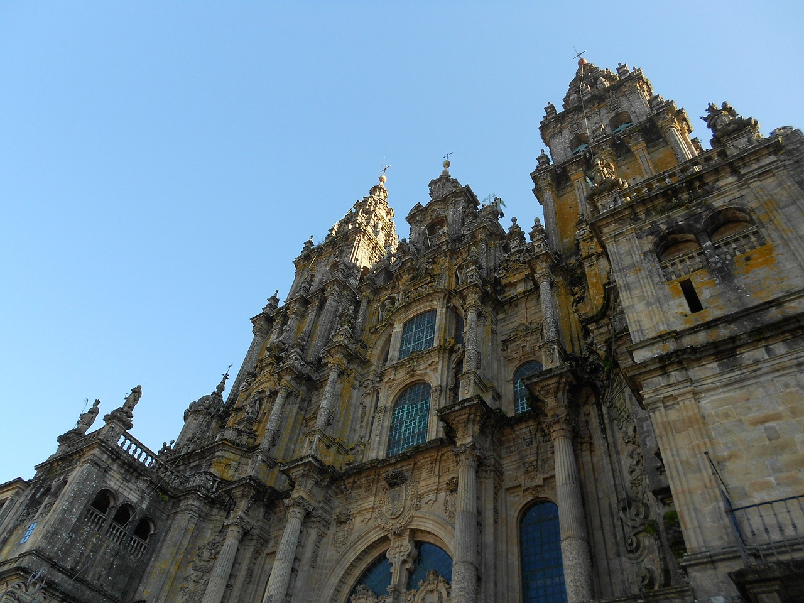
PRINCIPALES OBJETIVOS DE LA RED
Identificación de los destinos religiosos
Investigación y selección
Colaboración con comunidades religiosas
Desarrollo de infraestructura turística
Integración en la web y en la plataforma de promoción multicanal de la red
Marketing digital y promoción internacional. Redes sociales.
Organización de eventos de la red a nivel internacional, nacional y regional
Sostenibilidad y conservación
Mejora de la colaboración gubernamental, privada y publico-privada.
Logo como miembro afiliado y sello distintivo.
Formar y capacitar
https://www.tourismandsocietytt.com/ religi_destin@tourismandsocietytt.com
Tourism & Society TT. © 2024. All rights reserved.

Slide 6
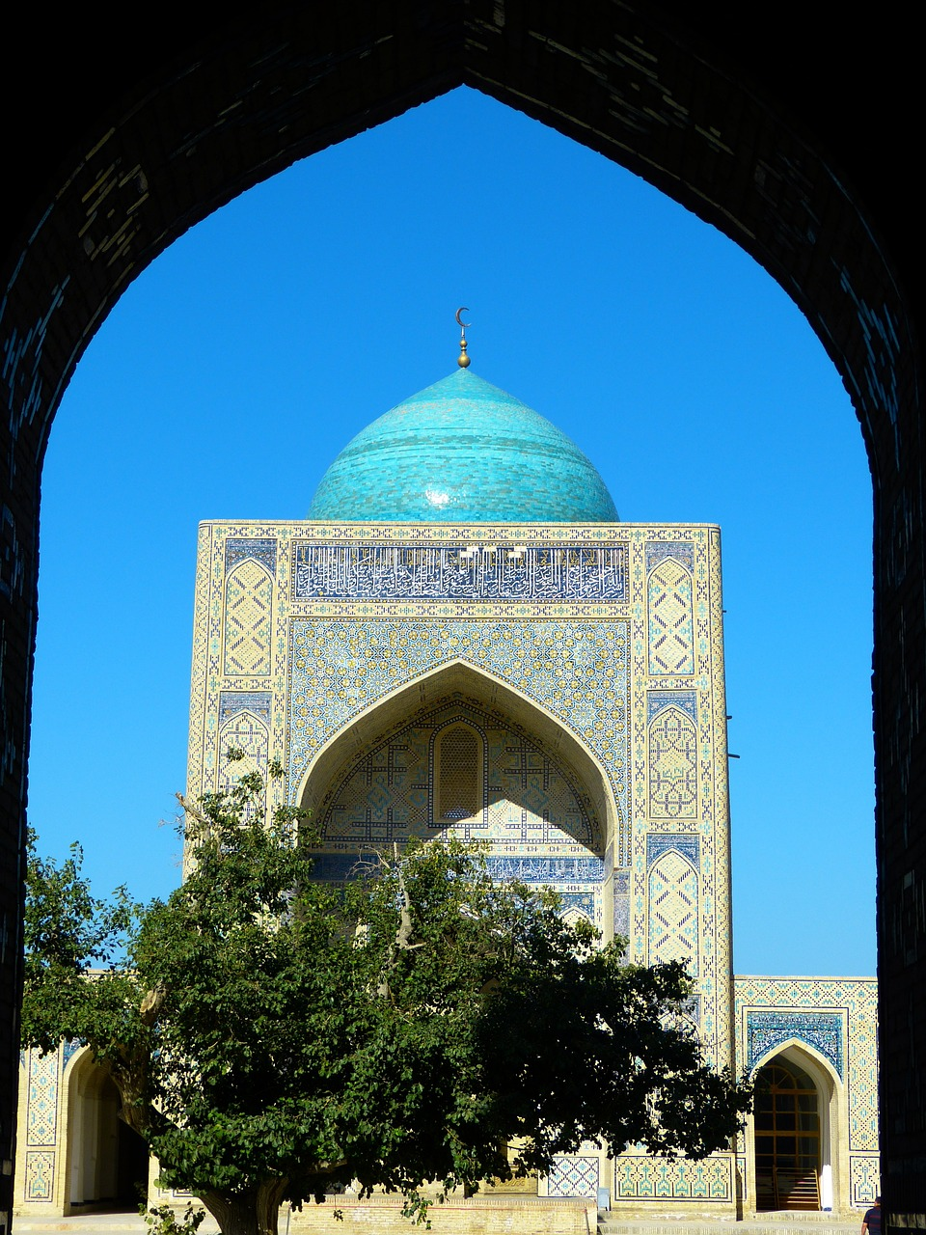

COORDINADORES, LOGO DE AFILIADO Y SELLO DISTINTIVO
La red cuenta actualmente con 16 coordinadores nacionales representando a sus países:
  Argentina, Bolivia, Brasil, Chile, Colombia, Cuba, Ecuador, Egipto, Guatemala, Hungría, México, Paraguay, Perú, Portugal, Uruguay y Republica Dominicana.
  En proceso: Sudáfrica, Italia, Francia, España y Alemania.
Todos los miembros de la red tendrán derecho a utilizar el logo de miembro afiliado.
Los destinos turísticos integrados serán, también identificados mediante un sello distintivo que permita su reconocimiento y singularidad.
Tourism & Society TT. © 2024. All rights reserved.
https://www.tourismandsocietytt.com/ religi_destin@tourismandsocietytt.com

Slide 7
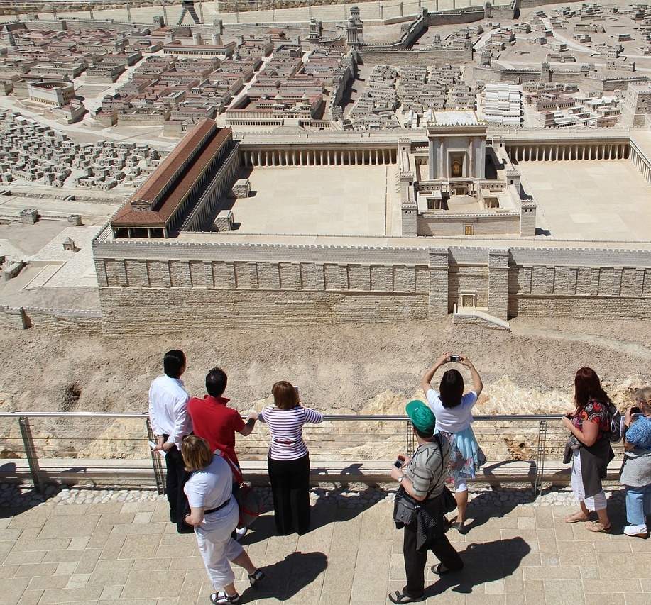
PROMOCION DE LA RED
Acciones principales
Participación en ferias de turismo
Campañas de marketing digital
Producción de material promocional
Redes sociales y marketing de influencia
Eventos y festivales temáticos
Alianzas estratégicas
Programas de incentivos
Medios de comunicación y relaciones públicas
Feedback y testimonios
Medición y análisis
Colaboración con comunidades religiosas
Tourism & Society TT. © 2024. All rights reserved.

Slide 8

ACCIONES Y ACTIVIDADES DE INNOVACION
La innovación puede atraer a una audiencia más amplia y diversa, aumentar la satisfacción de los visitantes y contribuir al crecimiento sostenible del destino religioso de primer nivel.
La Red Mundial de Destinos de Turismo Religioso y Espiritual propone el desarrollo de:
  Aplicaciones móviles interactivas
  Experiencias de realidad virtual (RV) y aumentada (RA)
  Plataformas de reserva y turismo religioso online
  Promoción a través de redes sociales y marketing digital
  Recorridos temáticos personalizados
  Eventos virtuales y transmisión en vivo
  Gastronomía religiosa innovadora
  Exposiciones y museos virtuales
Tourism & Society TT. © 2024. All rights reserved.
https://www.tourismandsocietytt.com/ religi_destin@tourismandsocietytt.com
Tourism & Society TT. © 2024. All rights reserved.

Slide 9
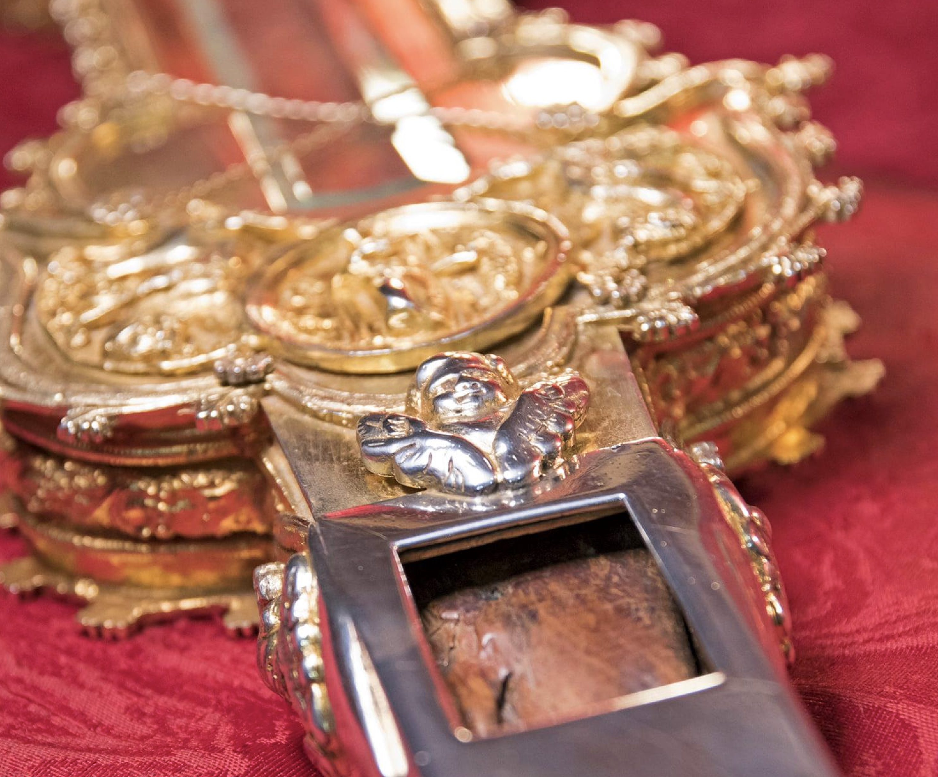
BENEFICIOS GENERALES
Promoción de sus miembros
Campañas de comunicación internacionales.
Network entre todos sus miembros. Cooperación internacional.
Acceso a herramientas y recursos desarrollados por la red.
Facilitar el intercambio de experiencias.
Impulsar la sostenibilidad de los destinos.
Aumentar la involucración de las empresas locales.
Más conciencia del turismo responsable. Mediciones.
Estudios de investigación sobre los destinos. Mejor toma de decisiones.
Participación en eventos internacionales, nacionales y regionales organizados por la red.
Coordinador Nacional en cada país del mundo, todos ellos expertos en el turismo religioso y espiritual.
Tourism & Society TT. © 2024. All rights reserved.

Slide 10
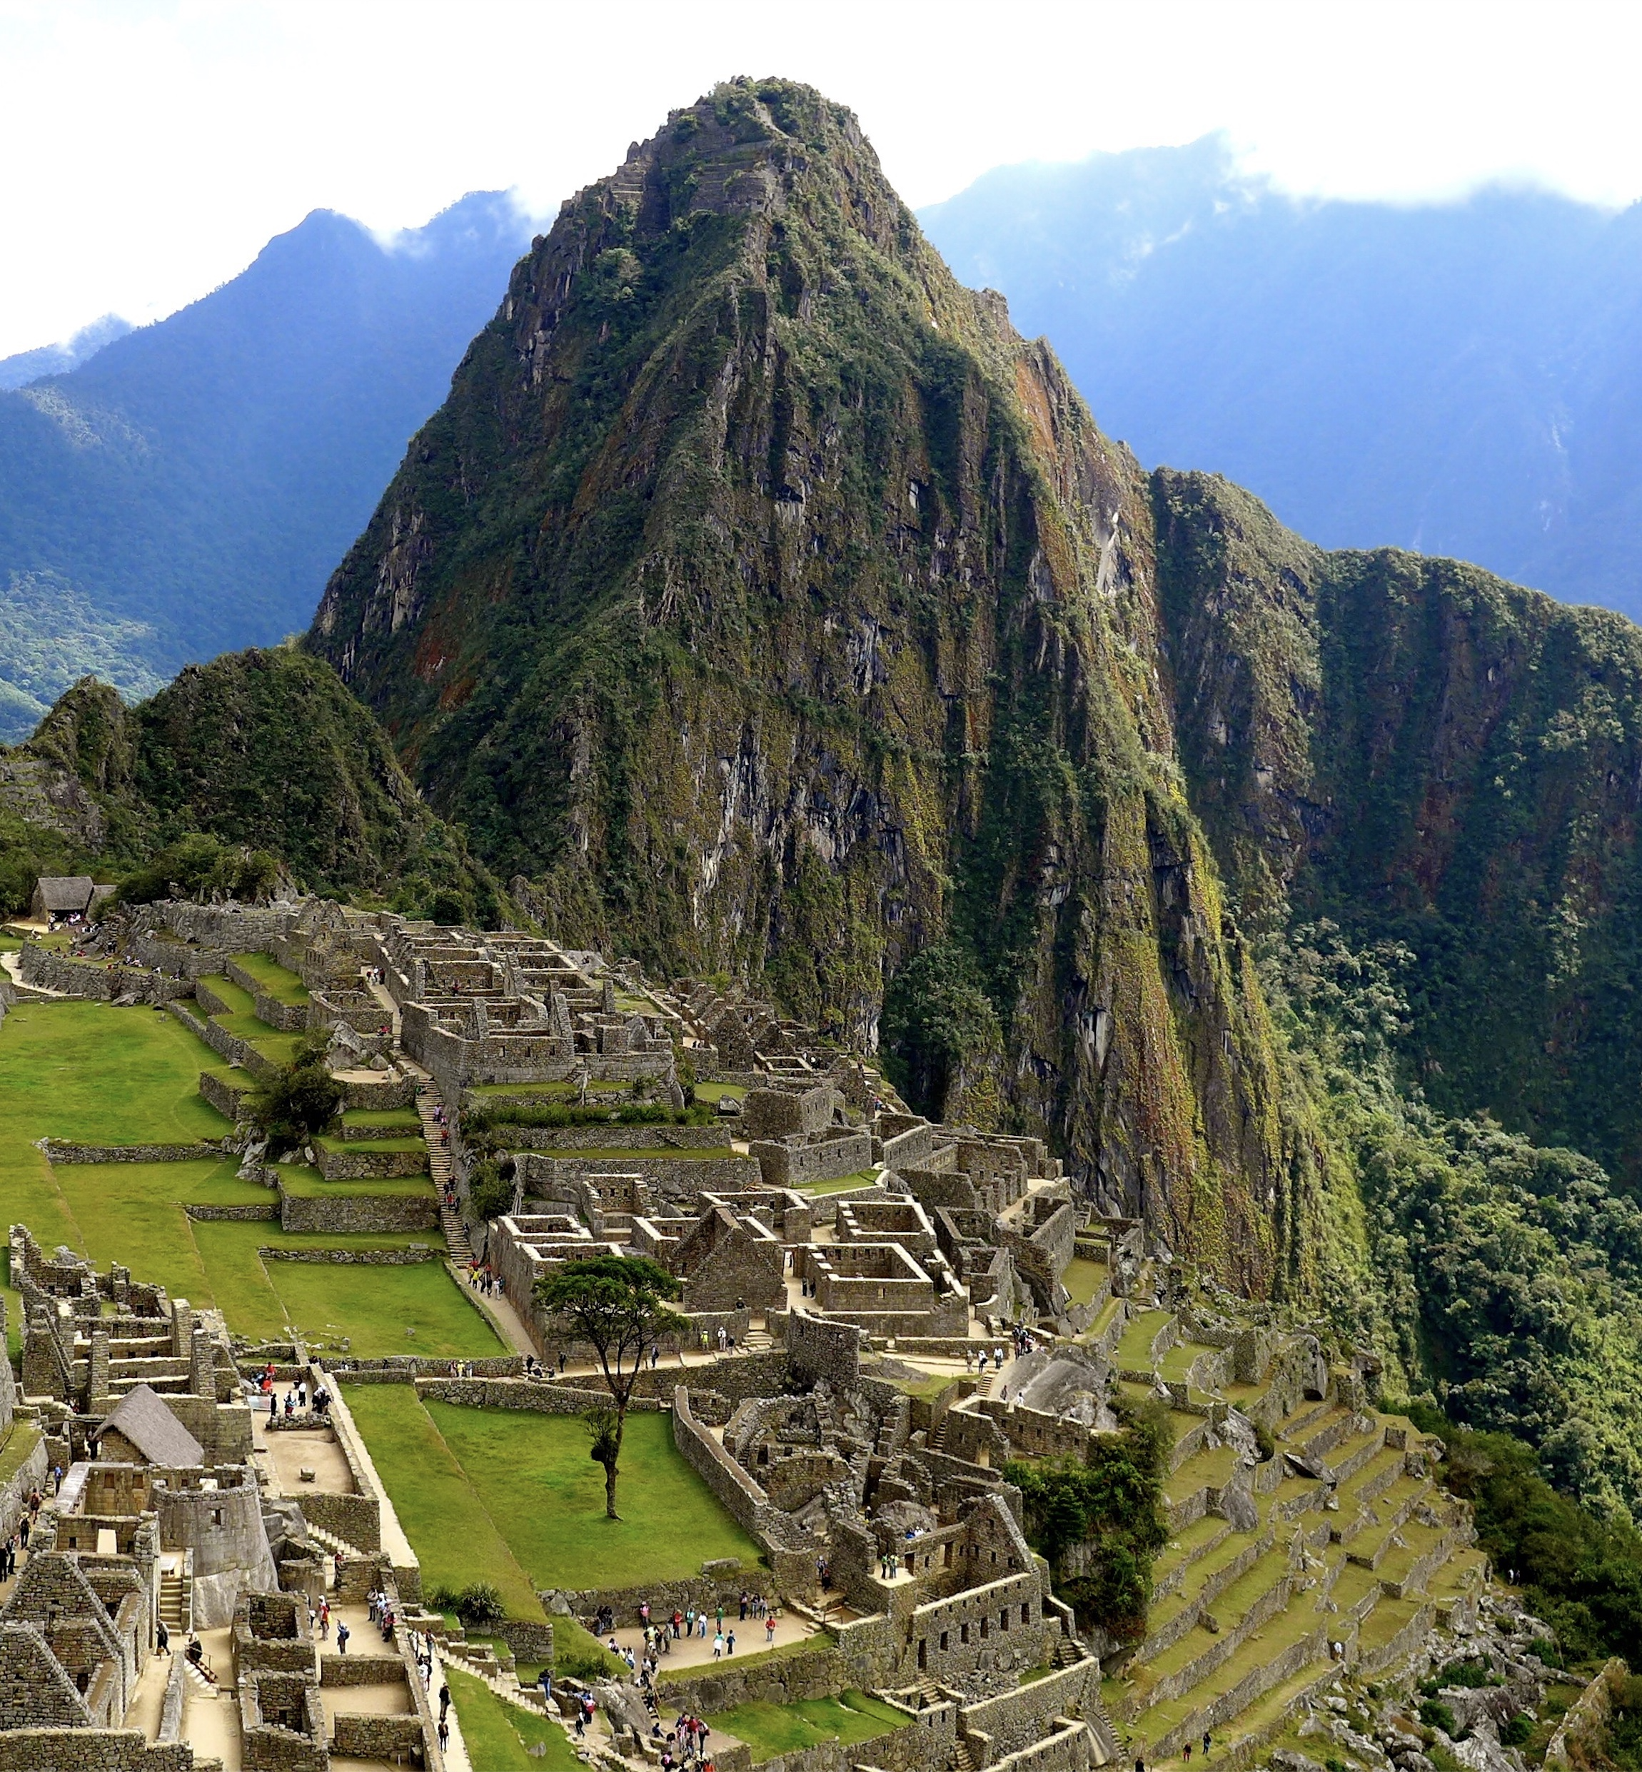
PARA MÁS INFORMACIÓN:
WEB GENERAL DEL TOURISM AND SOCIETY THINK TANK
www.tourismandsocietytt.com
religi_destin@tourismandsocietty.com
PILAR VALDÉS ARROYO
religiousnet@tourismandsocietytt.com
MUCHAS GRACIAS.
Tourism & Society TT. © 2024. All rights reserved.

Slide 11
Tourism & Society TT. © 2024. All rights reserved.

